Slide 1
Analysez les ventes d’une librairie avec Python
Data Analyst
Kévin Maure
10.10.2024

Slide 2
Contexte et spécifications des données
01

Slide 3
Objectifs de l’étude
Analyse des corrélations
Analyses des indicateurs de ventes
Analyse ciblée sur les clients, comprendre le comportement des clients en ligne et comparer avec la connaissance acquise des librairies physiques
Analyse des différents indicateurs de vente: chiffre d’affaire, KPIs, nombre de clients, nombre de transactions, analyses sur les différentes références…

Slide 4

Contexte et spécifications des données
products.csv
customers.csv
Transactions.csv
id_prod
price
categ
client_id
sex
birth
id_prod
date
session_id
client_id

Slide 5
Analyses des indicateurs de ventes
02

Slide 6
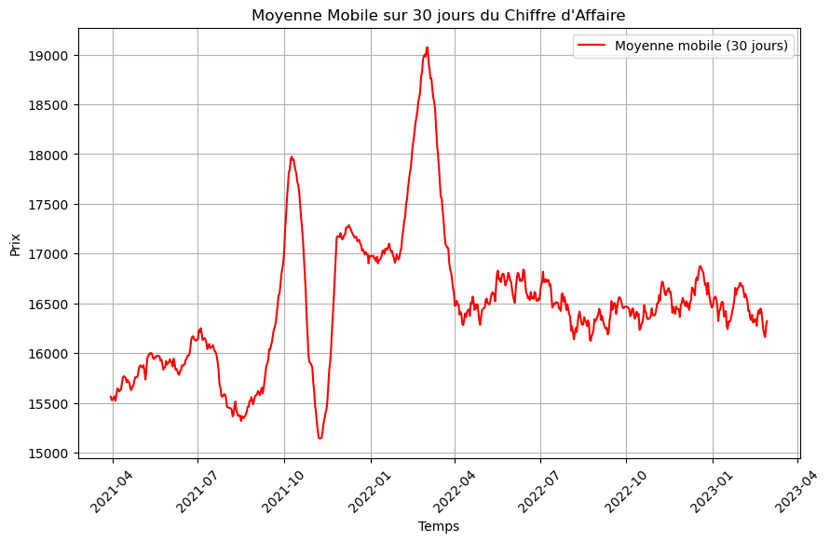
Chiffre d’Affaire:
12.027.663€

Slide 7
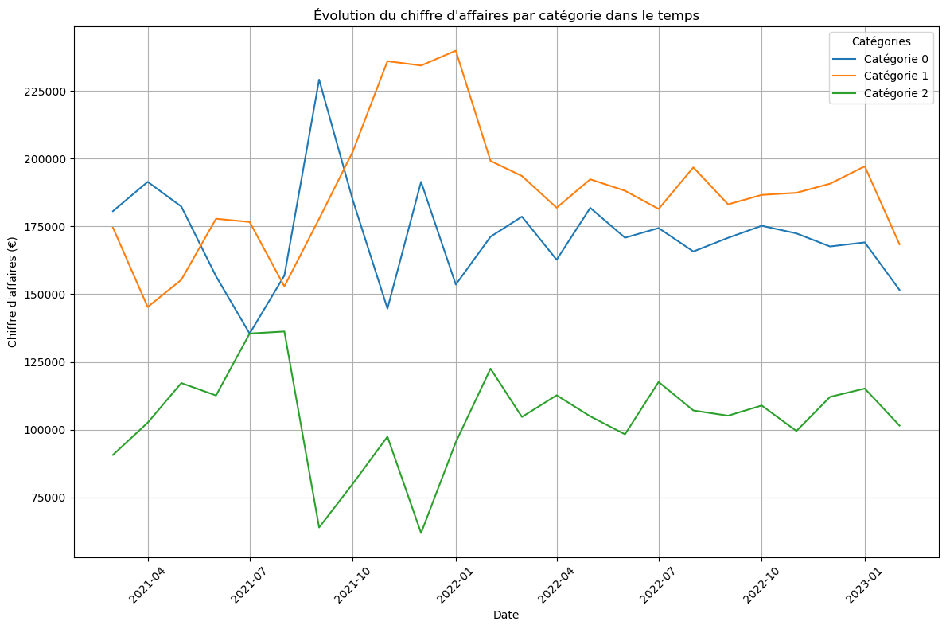
Chiffre d’Affaire

Slide 8
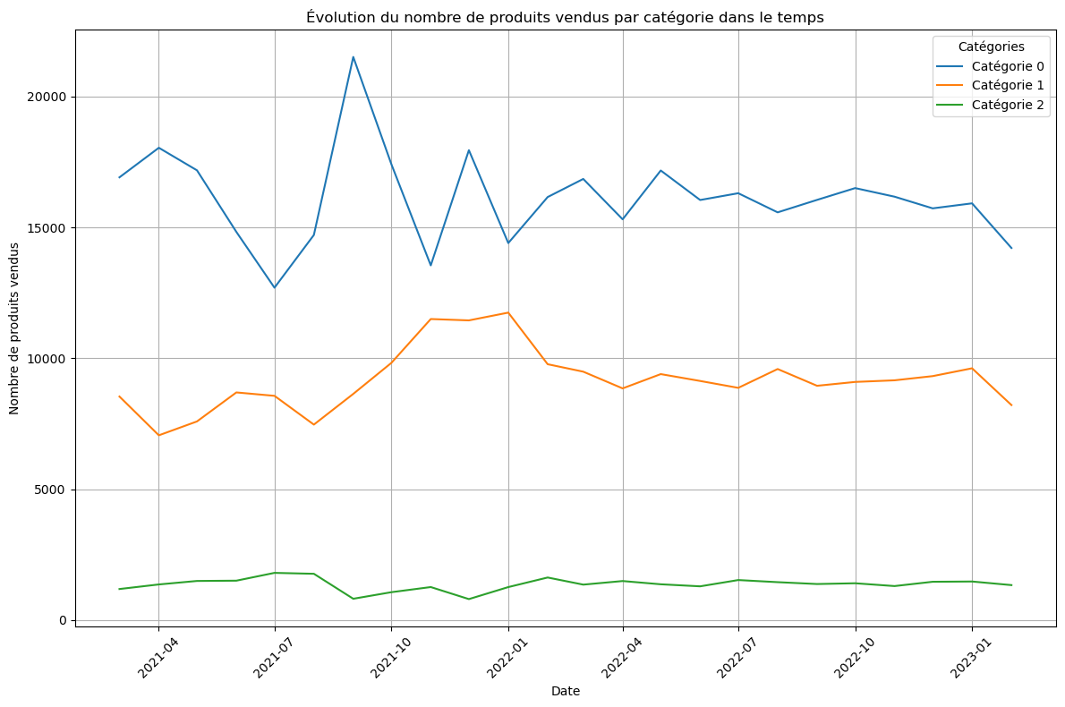
Nombre de vente

Slide 9
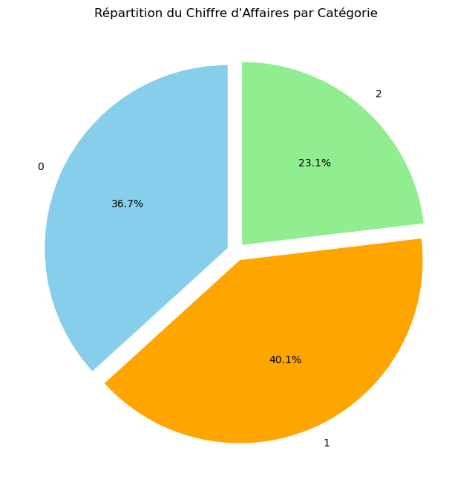
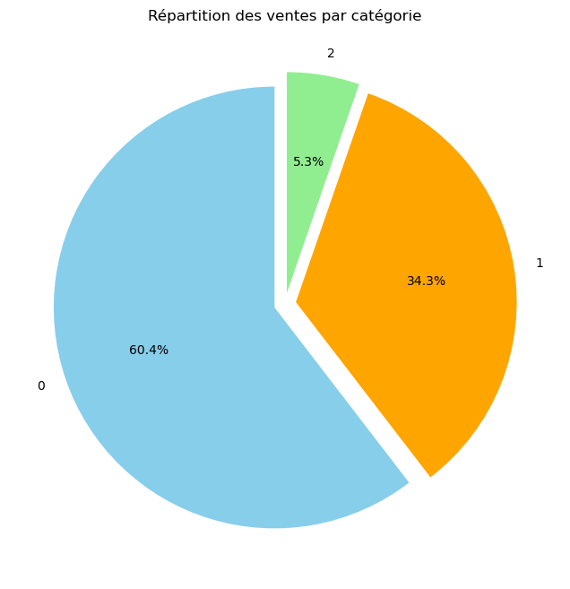
Chiffre d’Affaire VS Nombre de vente

Slide 10
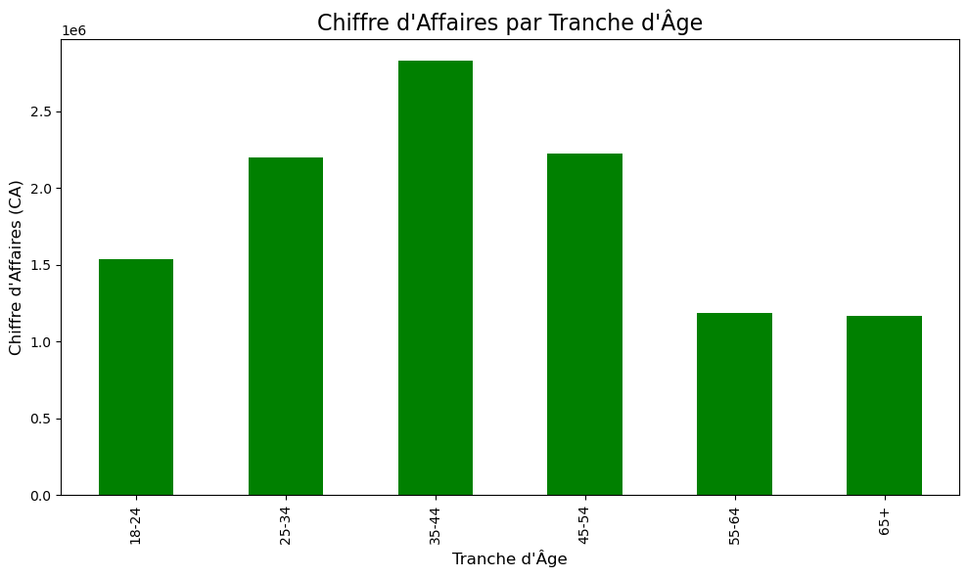
Chiffre d’Affaire

Slide 11
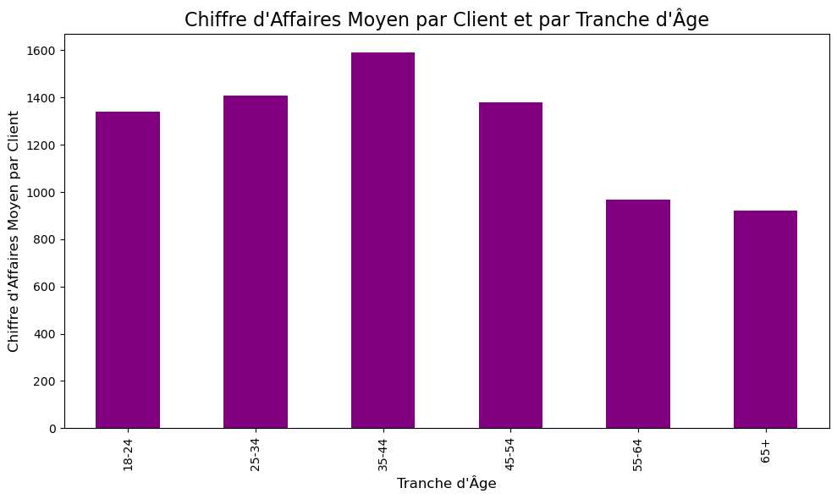
Chiffre d’Affaire

Slide 12
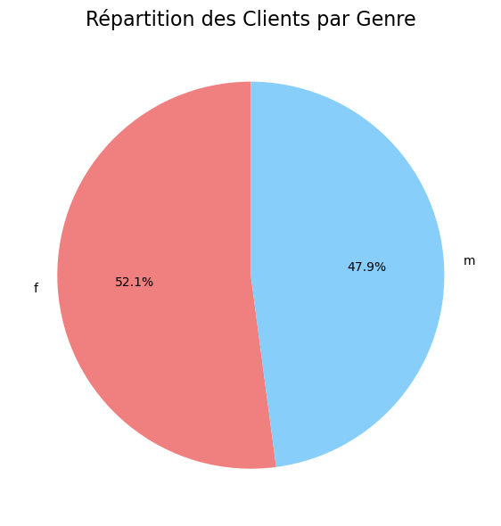
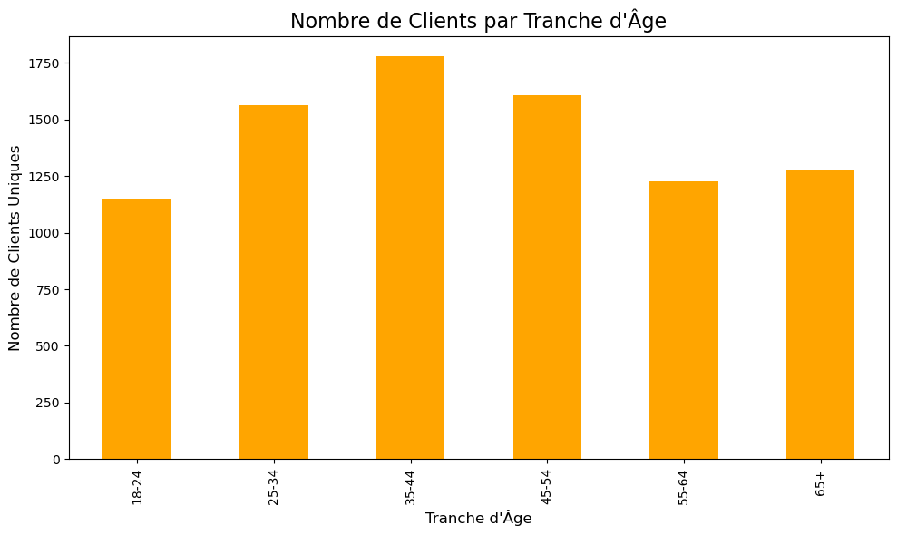
Répartition des Clients
8600 Clients Unique
Femme
52.1%
47.9%
Homme

Slide 13
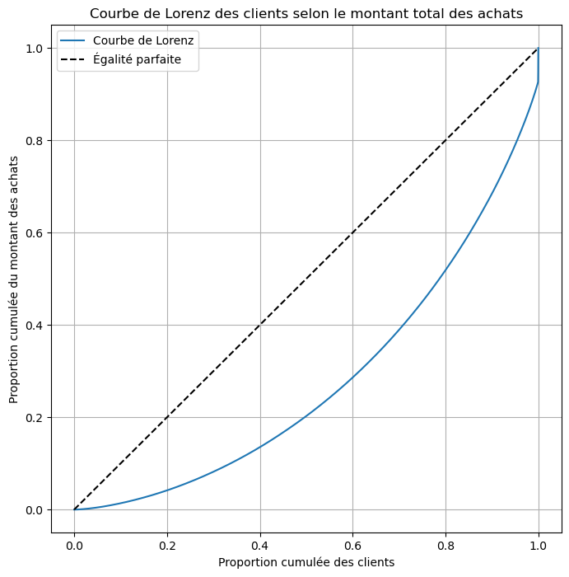
Analyse Client

Slide 14
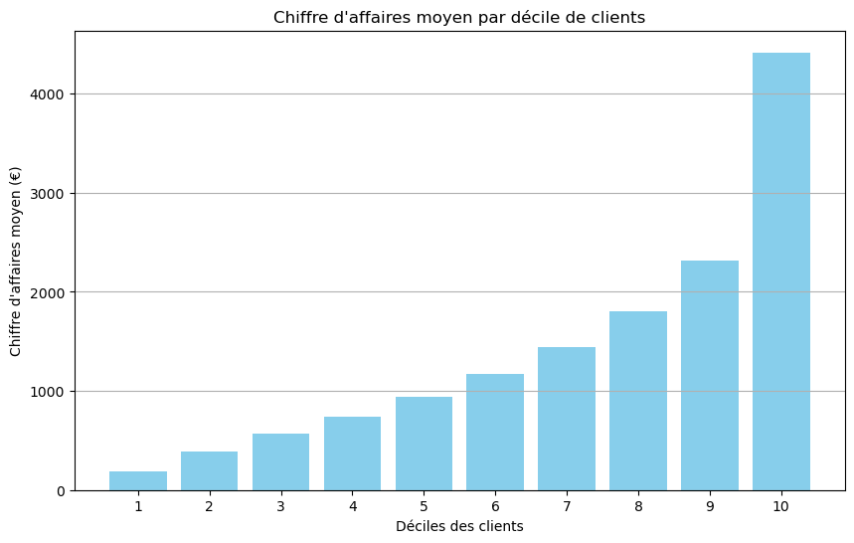
Analyse Client

Slide 15
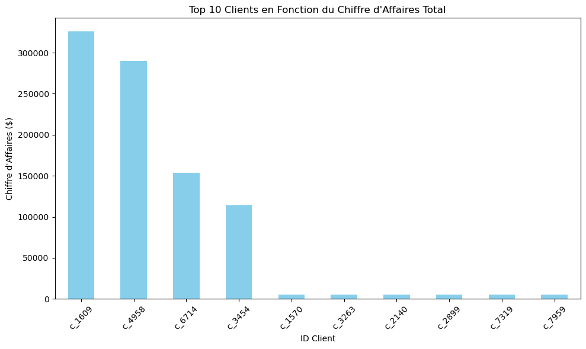
Analyse Client

Slide 16
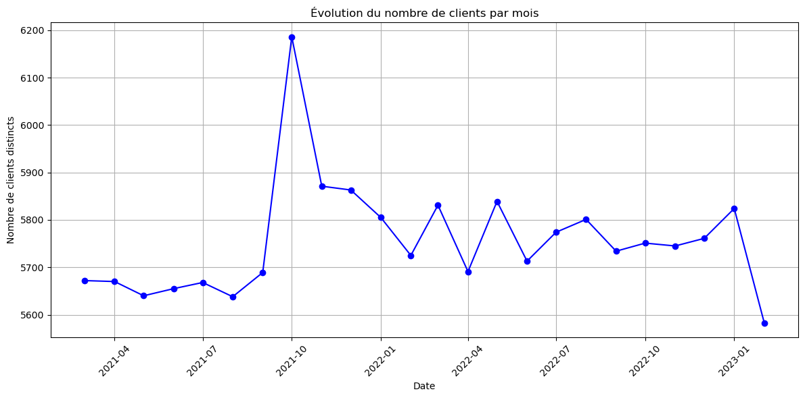
Analyse Client

Slide 17
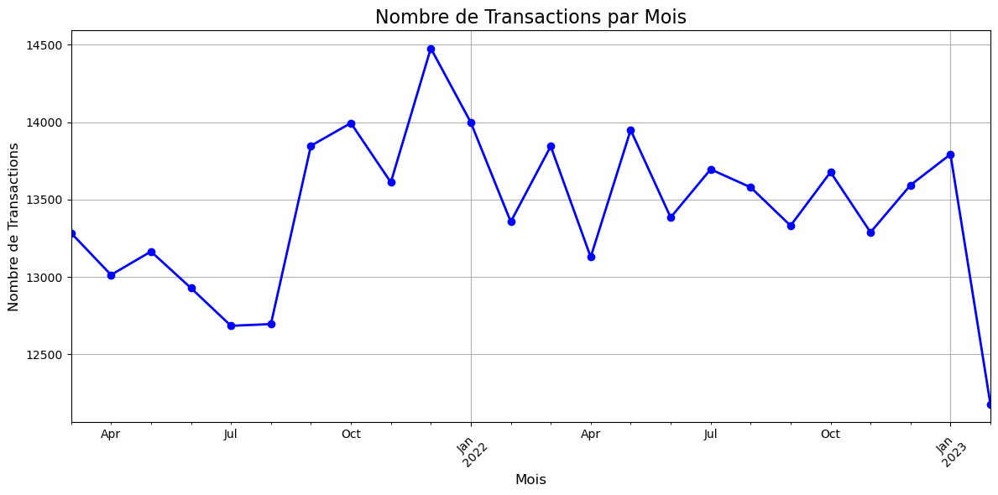
Analyse Ventes
345505 Transactions
Panier moyen: 34.81€
Transactions/Client: 40

Slide 18
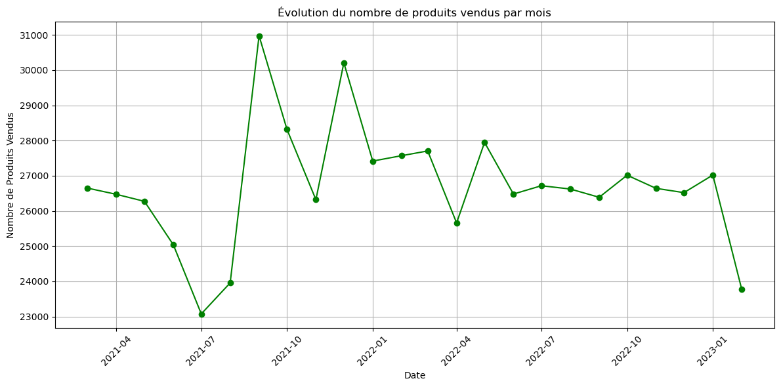
Analyse Ventes

Slide 19
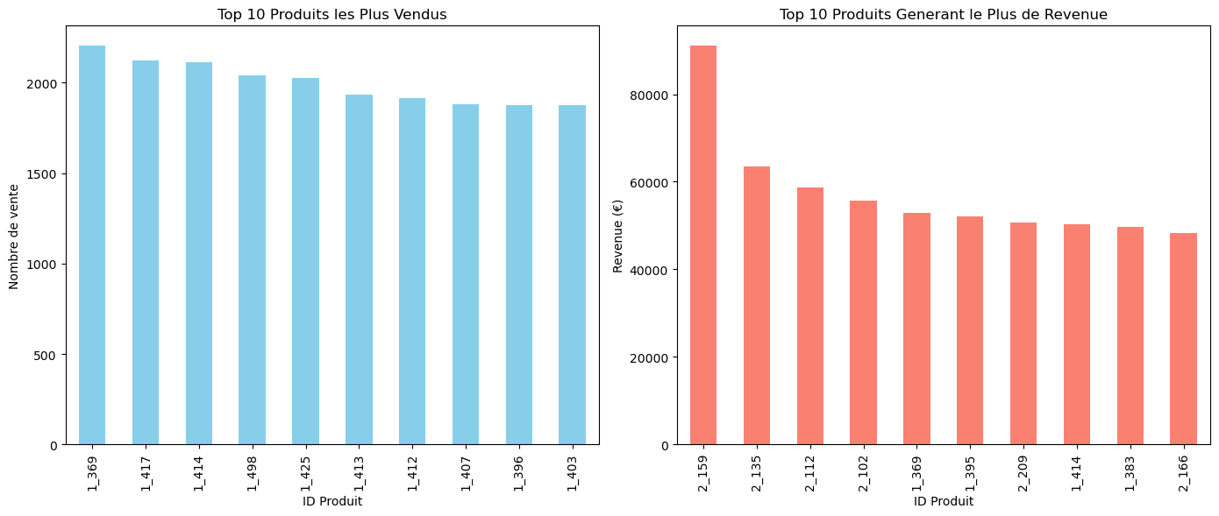
Analyse Produit

Slide 20
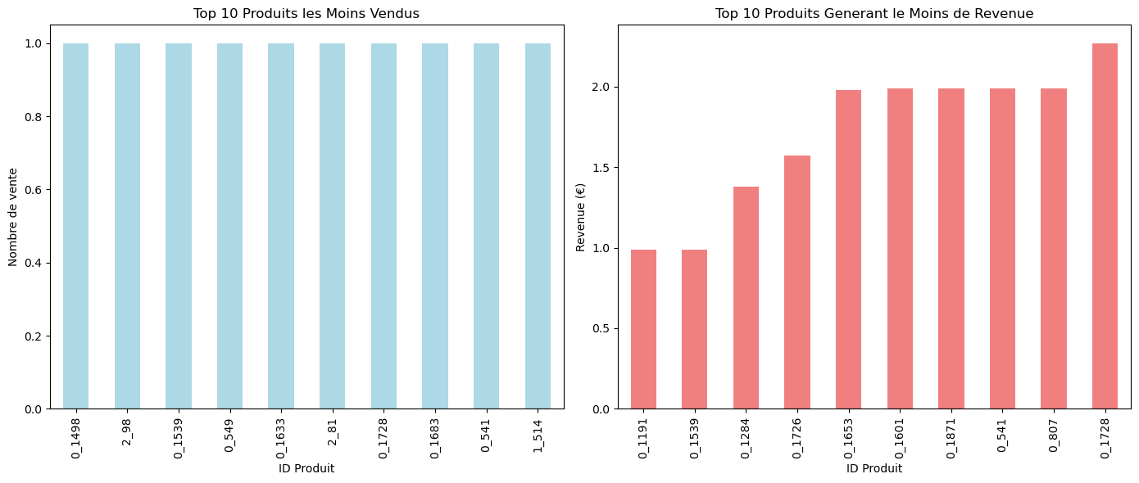
Analyse Produit

Slide 21
Analyse des corrélations
03

Slide 22
Lien entre l’âge des clients et la catégorie des livres achetés
Choix du test: Kruskal-Wallis
Les données recueillies ne suivent pas une distribution normale et les variances entre les groupes ne sont pas homogènes, ce qui rend l'utilisation des tests paramétriques (comme l'ANOVA) inappropriée.
Résultats du test:
Statistique de test : 993701.38
P-value : 0.0
L'âge des clients influence significativement la catégorie de livre achetée.

Slide 23
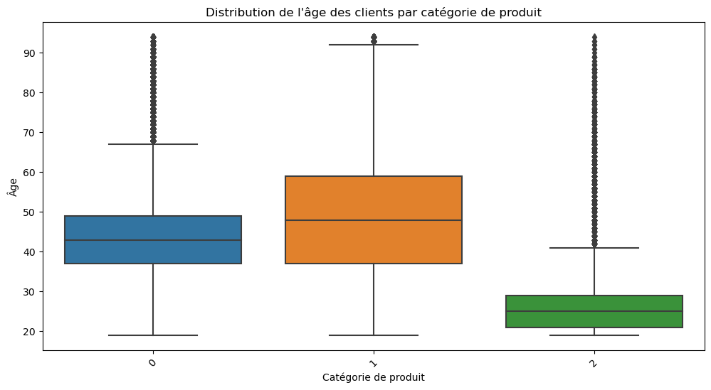
Lien entre l’âge des clients et la catégorie des livres achetés

Slide 24
Lien entre le genre d’un client et les catégories des livres achetés
Choix du test: Chi2
J'ai choisi ce test car il est conçu pour des variables qualitatives, contrairement à des tests comme le test t ou l'ANOVA, qui sont réservés à des variables quantitatives.
Résultats du test:
Statistique du chi² : 22.67
p-value : 1.19559e-05
Degrés de liberté (dof) : 2
Il existe une association significative entre le sexe des clients et la catégorie de livre achetée.

Slide 25
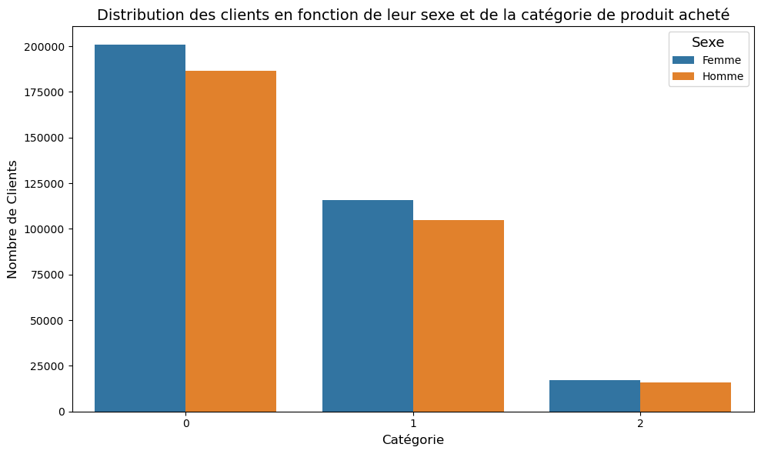
Lien entre le genre d’un client et les catégories des livres achetés

Slide 26
Lien entre l’âge des clients et le montant total des achats
Choix du test: Spearman
Le test de Spearman est un test non paramétrique qui mesure la force et la direction d'une relation monotone entre deux variables continues. Il est particulièrement adapté pour les données qui ne suivent pas une distribution normale.
Résultats du test:
Coefficient de corrélation de Spearman : -0.1845
p-value : 1.02e-66
Les résultats du test de Spearman montrent qu'il existe une corrélation négative faible mais significative entre l'âge des clients et le montant total de leurs achats.

Slide 27
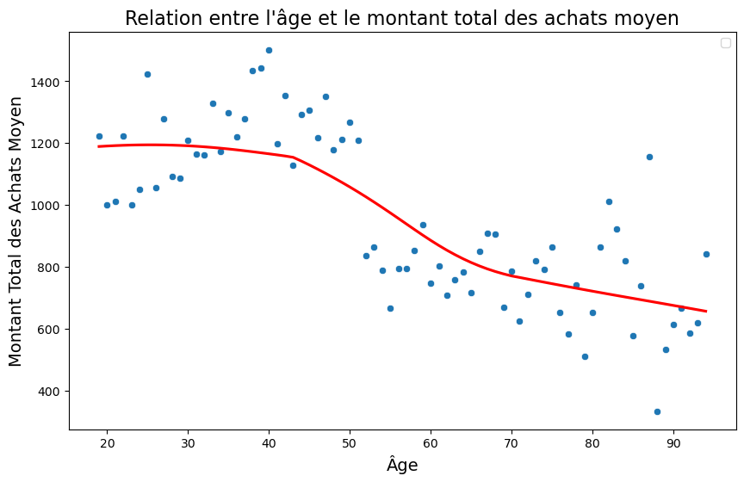
Lien entre l’âge des clients et le montant total des achats

Slide 28
Lien entre l’âge des clients et la taille du panier moyen
Choix du test: Spearman
J'ai opté pour un test de corrélation non paramétrique : le test de Spearman. Ce dernier est adapté pour examiner une relation monotone entre deux variables, indépendamment de la forme de leur distribution.
Résultats du test:
Coefficient de corrélation de Spearman : -0.59095
p-value : 1.91e-08
Les résultats du test de Spearman montrent qu'il existe une corrélation négative significative entre l'âge des clients et la taille de leur panier moyen.

Slide 29
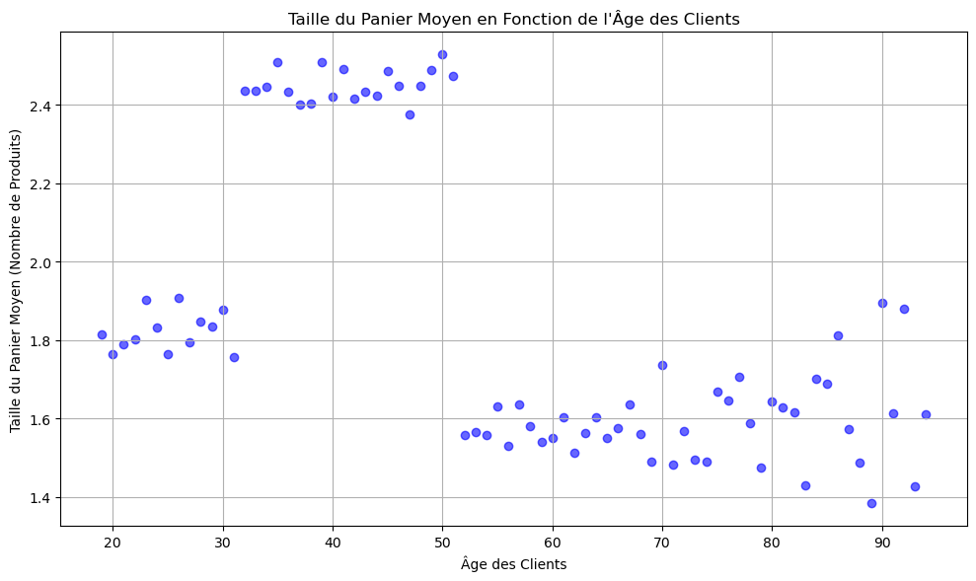
Lien entre l’âge des clients et la taille du panier moyen

Slide 30
Lien entre l’âge des clients et la fréquence d’achat
Choix du test: Spearman
J'ai opté pour un test de corrélation non paramétrique : le test de Spearman. Ce dernier est adapté pour examiner une relation monotone entre deux variables, indépendamment de la forme de leur distribution.
Résultats du test:
Coefficient de corrélation de Spearman : 0.2114
p-value : 1.66e-87
L'âge a un effet significatif sur la fréquence d'achat des clients, mais d'autres facteurs pourraient également influencer ce comportement.

Slide 31
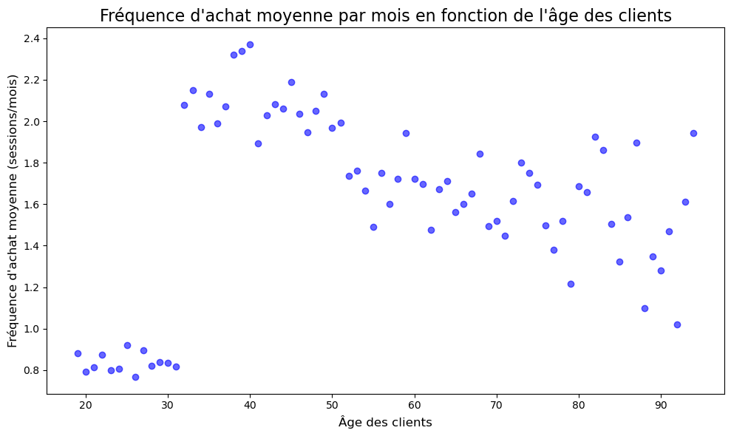
Lien entre l’âge des clients et la fréquence d’achat

Slide 32
Merci
Avez-vous des questions?
Please keep this slide for attribution

